Slide 1

中石油局域网项目介绍

Slide 2
组织架构对接
中石油信息
管理部
中石油信息
管理部
客户方
华为方
广域网
维护组
局域网
项目组
局域网项目组
（朱光）
交付维护总接口
局域网
项目组
系统部
中石油广域网
项目经理
（赵占领）
技术负责
（郭彦力）
广域网组监控范围
地区公司
地区公司
运维组
（马骁）
实施组
（张宇）
资产组
（初洪娜）
验收组
（韩宇）
规范组
（周游）
交付维护接口
运营商专线
地区公司
地区公司所在地办事处
运营商专线
地区公司
地区公司监控范围
局域网组监控范围
二级单位
二级单位
二级单位
地区公司信息管理部
交付维护接口
运营商专线
运营商专线
运营商专线
二、三级单位
二、三级单位所在地办事处
地区公司运维建设科
三级单位
三级单位
三级单位
三级单位
二级单位运维接口
中石油局域网项目交付与维护干系图
中石油局域网项目组组织架构
华为与客户对接关系

Slide 3
交付策略与能力矩阵分工
客户方
华为方
工作类别 | 能力要求 | 备注
现网勘测调研 | ASP中级
现网信息梳理 | ASP中级
设备需求输出 | ASP高级
目标网络设计 | ASP高级 | 自有定框架，ASP中级进行填充
实施方案输出 | ASP高级（大）/中级（小） | 自有进行大局点输出，ASP中级输出中小规模
割接方案输出 | ASP高级（大）/中级（小） | 自有进行大局点输出，ASP中级输出中小规模
割接操作实施 | ASP高级（大）/中级（小） | 自有进行核心和示范站割接，ASP进行批量割接
现场技术培训 | ASP高级（大）/中级（小） | 自有进行全国级培训，ASP交付中小局点
实施文档整理 | ASP中级 | 自有定框架，ASP进行填充
项目组为核心
实施通知下发
设备分配方案
整体沟通协调
地区公司落地配合
调研配合
实施配合
割接协调
业务测试
总体组为核心
技术标准制定
规划设计输出
重大操作保障
示范站点交付
总体资源协调
代表处落地实施
现场调研实施
割接实施测试
现场培训验收
双方交付策略
交付能力矩阵

Slide 4
维护策略与能力矩阵分工
客户方
华为方
工作类别 | 能力要求 | 备注
一般问题处理 | ASP中级 | 普通问题由平台和ASP主导进行处理
复杂问题处理 | ASP高级 | 复杂问题由ASP高级人员处理，但是目前无源
重大事故恢复 | ASP高级 | 自有人员主导参与，无源，ASP无法参与
客户方案评审 | ASP高级 | 自有人员主导参与，无源，ASP无法参与
网络巡检分析 | ASP高级 | 自有人员主导参与，无源，目前仅能驻场辅助
现网评估优化 | 华为自有 | 自有人员主导参与，ASP配合
版本策略制定 | 华为自有 | 自有人员主导
客户恳谈交流 | 华为自有 | 自有人员主导
重大事件保障 | 华为自有/ASP | 低风险由ASP主导，高风险自有人员参与
项目组为核心
地区公司需求处理
简单问题自行处理
疑难通报驻场400
地区公司通报配合
需求故障通报总部现场故障处理配合
平台驻场为核心
日常故障主导处理
现场服务及时响应
系统部抓大放小
重大故障处理
重大事故恢复
重大方案评审
代表处配合支撑
重大故障支持
区域满意度保证
双方维护策略
维护能力矩阵

Slide 5
中国石油全网组网概况
一般节点
区域中心节点
大庆 区域 | 吉林 区域 | 辽河 区域 | 大连 区域 | 京一 区域 | 京二 区域 | 京外 区域 | 华东 区域
华南 区域 | 西安 区域 | 西南 区域 | 兰州 区域 | 新疆 区域 | 海外 区域 | 卫星 区域 | 核心 区域
黑龙江
吉林
新疆
辽宁
甘肃
内蒙古
北京
河北
天津
宁夏
山西
青海
山东
陕西
河南
江苏
西藏
安徽
四川
重庆
湖北
上海
浙江
贵州
湖南
江西
福建
云南
台湾
广西
广东
海南
中石油广域网由核心区域辐射各个区域中心，再由各个区域中心覆盖全国各个板块约160多家中石油单位

Slide 6
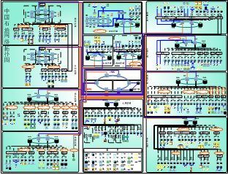
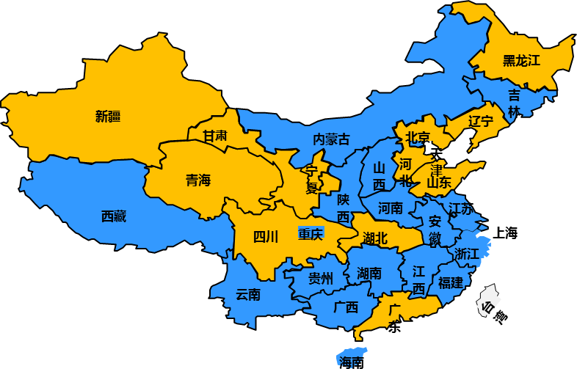
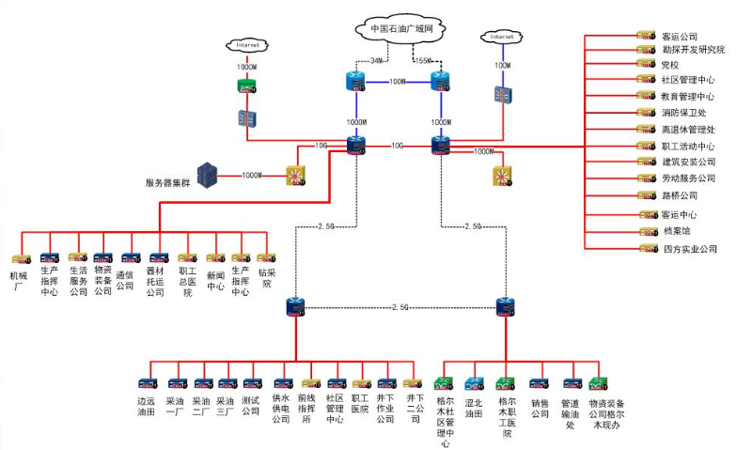
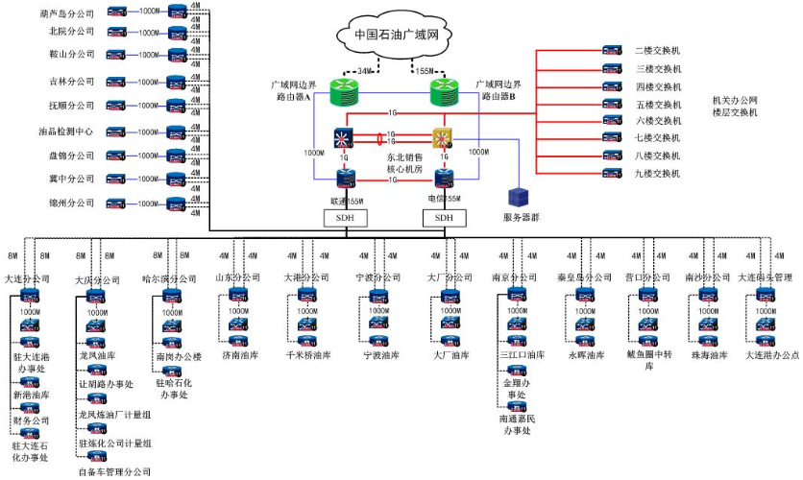
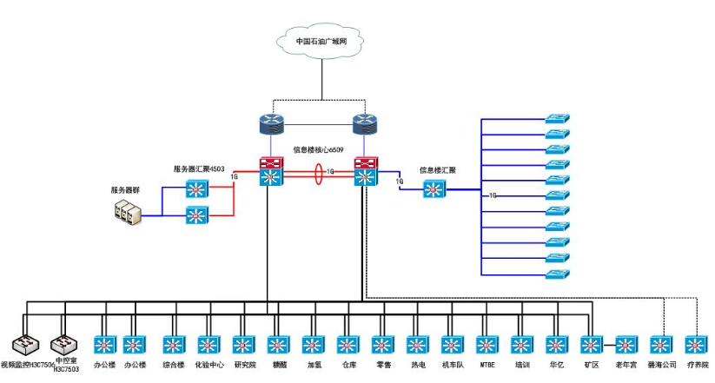
客户面临的挑战
中石油局域网基本组成
油田类组网
销售类组网
炼化类组网

Slide 7
目录
项目介绍
维护模式
维护动作
版本管理
例行工作

Slide 8
项目介绍——局域网
项目目标
过保设备替换：更换过保的十一五统建设备。
网络健壮性改造：推动地区公司双链路改造，能够完成改造的单位投入双设备提高冗余性。
流量优化：在网络改造过程中，对地区公司重要业务进行流量优化。
组网方案
可靠性：网络规划为双设备双链路模式，在设备不足的情况下，建设为单设备双链路模式。
服务质量：网络承载了视频会议等对带宽、延时比较敏感的业务，结合具体情况进行流量优化和QoS保障。
层次性：各地区公司采用核心层、分布层、接入层结构。
安全性： 考虑地区公司具体情况，在网络中部署防病毒或者访问控制相关策略。
链路互联： 核心设备采用10G链路互联，省公司和二级单位间采用MSTP或者SDH链路互联。
设备：本次项目涉及NE40E-X8，S9706，S9703，AR2240和S5752C-EI四款设备，结合地区公司具体情况进行投入不同设备；

Slide 9
项目介绍——背景
中国石油
中国石油“十二五”信息技术总体规划重点项目；
满足集团公司业务发展要求，保障应用系统可靠、高速、稳定的传输；
覆盖各个板块全国范围内共160余家单位；
华为公司
华为公司企业网最高级别项目，延续试点经验，一期持续推进建设；
大企业系统部领导亲自带队，总体组团队和代表处团队协同作战；
研发专属远程大局保障团队，实时接口保障；
中石油局域网，干完5年又5年，一个可以干到退休的项目！！！

Slide 10
项目介绍——局域网项目本次改造范围
中石油B包项目是中石油十二五局域网改造的一部分，一期涉及20多家局级单位，后续还有100多家单位需要进行改造；本次项目涉及的产品包括NE40E-X8/X3，S9700/S12700系列，AR2240，S5700系列，eSight网管系列；
主要涉及单位类型：
油气田企业
浙江油田 青海油田 西南油气田
炼化企业
兰州石化 华北化工销售 西南化工销售
华东化工销售 华南化工销售
销售企业
燃料油 青海销售 内蒙古销售 陕西销售
甘肃销售 云南销售 贵州销售 河北销售
天然气与管道储运企业
江苏液化天然气
装备制造企业
渤海装备
科研及事业单位
规划总院
其他单位
天然气运输公司
本期项目涉及的公司业务不同，分布范围差异较大，包含全国性分公司、跨省分公司、省局分公司和市局分公司！

Slide 11
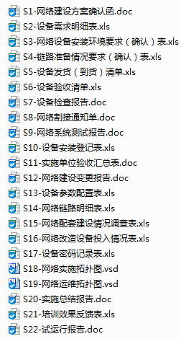
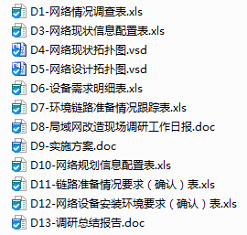
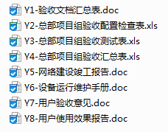
项目介绍-模板材料（项目定制化，务必高要求、高标准完成）
主要技术环节
现网调研
规划设计
实施迁移
◆业务现状调研
总体业务部署
业务承载走向
业务拓扑了解
现网配置采集
◆核心机房环境调研
◆分公司环境调研
◆现网信息梳理
端口互联、vlan地址
路由、可靠性业务
Qos、安全类业务
◆网络规划设计
目标拓扑设计
业务流量模型设计
迁移策略制定
可靠性规划设计
vlan、IP基础规划
IGP路由规划
安全、QOS规划
可靠性规划
◆方案评审优化
专家团队评审会签
◆割接迁移方案制定
割接流程表制定
割接脚本制作
方案汇总评审
保障资源落实
◆割接迁移
割接迁移实施
割接迁移测试保障
◆割接值守
◆培训验收
定制培训、文档交接

Slide 12
项目介绍——交付要求
1、所有接口关系都只能与总部项目组客户接口，不能与当地甲方客户接口；
2、所有文档务必按照要求保质保量完成，否则影响最终的审计和验收，客户有专门审计项目组对每个分项目做文档抽检，如果抽到不合格，会从重处罚；
3、不能在客户界面体现asp和华为原厂的差别，你们就是原厂；
4、项目交付以达成项目为目标，对于客户提出的要求要会灰度沟通，尽量站在客户角度进行思考解决，切忌直接的否定答复；
5、任何的不尊敬客户行为、与客户争吵、工作期间玩手机、作息时间不同步、这些都是前期项目客户重点投诉的行为；
6、一切策略疑问，务必咨询总部项目组华为侧人员确认；

Slide 13
目录
项目介绍
维护模式
维护动作
版本管理
例行工作

Slide 14
维护模式——中石油维护模式
中石油局域网承建单位为局域网项目组，负责十二五网络建设，网络运行管理采用集中、分布相结合的监控，维护暂时以各地区公司为主，局域网项目组正在做统一运维的工作，如下图所示：
1、集中、分布相结合的监控：
局域网项目组能够实时、集中的监控全网的网络设备和链路的运行管理状况。
地区公司能够实时监控地区公司本地网络设备和链路，及其下联的二、三级单位的网络设备和链路的运行管理状况 。
2、地区公司主导，逐渐统一的维护：
当前各地区公司维护自己的网络，对于全国和跨省的公司，单位内部有指定的运维人员，远程配合地区公司总部网管进行维护。
局域网项目组目前以建设和监控为主，后期会逐步推广统一运维，将重要问题的处理接手。
中石油信息
管理部
广域网
维护组
局域网
项目组
广域网组维护范围
中石油广域网
广域网组监控范围
地区公司
地区公司
运营商专线
运营商专线
地区公司负责维护
局域网组逐步参与
二级单位
二级单位
二级单位
地区公司监控范围
局域网组监控范围
运营商专线
运营商专线
运营商专线
三级单位
三级单位
三级单位
三级单位

Slide 15
中石油维护模式介绍——华为维护模式
匹配中石油集中监控分级维护的网络维护模式，系统部负责与局域网项目组的接口工作，负责全国局域网维护的监控和客户满意度管理；各地区公司所在地办事处作为该公司网络的维护第一责任人，负责该公司的监控和维护；如果该地区公司属于跨省范围，二级单位或三级单位所在地代表处负责该分支的监控与维护。相关的维护责任矩阵见右边附件：
局域网
项目组
业务接口
系统部
地区公司
维护接口
地区公司所在地办事处
地区公司维护范围
局域网组逐步参与
二级单位
维护接口
二级单位
所在地办事处
监控&维护范围
地区公司
所在地办事处
监控&维护范围
二级单位所在地办事处
系统部
监控范围
三级单位
维护接口
三级单位所在地办事处
三级单位
所在地办事处
监控&维护范围

Slide 16
中石油局域网维护模式介绍——华为维护模式
中石油各地区公司局域网维护策略：
采用地区公司所在地代表处工程师为主，大企业系统部辅助的方式进行维护，代表处工程师作为该地区公司网络的安全第一责任人，是网络维护主体。
地区公司所在地代表处工程师主要职责：
地区公司网络大事故的恢复；
地区公司网络的例行巡检、故障处理、变更操作；
与地区公司维护部门相关人员接口，并定期汇报地区公司网络运行情况；
地区公司提出对二级、三级单位维护需求时，负责跨办事处进行协调；
二级单位、三级单位所在地代表处工程师主要职责：
二级单位、三级单位网络事故的恢复；
二级单位、三级单位的例行巡检、故障处理、变更操作；
大企业系统部CTO主要职责：
中石油局域网设备版本策略制定；
针对地区公司的重大变更进行审核；
地区公司重大事故恢复的过程中提供专家技术支持；
对地区公司网络的数据规范性进行指导和监控；对地区公司巡检提供支持；
地区公司网络出现重大共性问题及时通报，并推动和监控其他地区公司的整改工作；
地区公司之间经验共享、培训的作用；

Slide 17
中石油维护模式介绍——华为维护模式
中石油网络维护的工作方法：
1、大企业系统部CTO对代表处在中石油项目中的人员进行打分，纳入重点网考核中；
2、大企业系统部CTO通过季报或者月报形式，来对全国中石油网络维护情况进行呈现（重大问题、共性问题、整改情况）；
3、大企业系统部CTO和代表处相关维护责任人之间举行月度会议；
4、组建espace群组，及时有效的沟通相关问题；
5、汇报机制：代表处工程师在地区公司网络出现故障时及时建单，并通知大企业系统部CTO；
6、大企业系统部CTO指导代表处进行故障处理和例行维护动作；

Slide 18
目录
项目介绍
维护模式
维护动作
版本管理
例行工作

Slide 19
维护动作——故障处理（1）
以恢复生产业务为原则，优先保障生产业务系统运行
网上运行问题处理：
1、以规范谨慎操作为原则，避免在原因不明情况下盲目操作导致问题扩大；任何操作需获得客户授权；
2、受理的技术问题要录入icare系统，要关注处理及时性和录入规范性；监控问题处理SLA等KPI达成情况；
3、与处理问题的二线及研发人员保持信息同步；（打通与研发的快速通道）
4、建立问题跟踪表并定期发送相关人员；及时提供问题分析报告；
5、地区公司出现问题时代表处工程师及时通报系统部工程师和系统部服务经理，系统部人员负责支持并跟踪问题处理进展。

Slide 20
维护动作——故障处理（2）
重大事故处理：
1、地区公司网络重大事故时代表处工程师立即联系代表处服务主管和系统部服务经理进行事故定级，及时通知系统部工程师，拨打400电话及时通报事故；
2、根据重大事故处理规范，优先保障生产业务，确保事故快速恢复，问题需快速定位、解决；
3、与客户进行技术沟通，保持故障处理信息同步；
4、应急处置操作无效，启用故障处理流程，评估定位故障节点，提出临时处理方案，经客户授权同意后实施临时处置。
5、网络故障解决后，须及时通知相关部门进行业务测试，验证业务是否恢复；
6、记录应急处理过程，分析故障原因、总结应急处置经验，优化完善应急处理预案。
网络运行出现重大事件，对业务服务造成重大影响，须立即通报事故，启动应急处理，快速恢复生产运行。

Slide 21
维护动作——备件管理
分析网络中设备板卡情况和SLA达成情况数据，检视备件清单合理性，系统部工程师每季度刷新备件建议清单，各代表处工程师负责确认库房库存情况；
设备出现硬件故障时，通报400故障情况，并及时鉴权，处理故障同时申请相关备件；
各地区公司、二级单位和三级单位网络设备备件由所在地区代表处负责申请；
更换备件时间与客户沟通确定，严禁私自更换备件；
备件需分析时填写待分析电子流返回相关部门分析，并做好坏件跟踪，输出分析报告；

Slide 22
维护动作——网络巡检
网络巡检：
1、中石油网络根据服务合同组织对网络进行健康检查，发现潜在隐患；
2、组织清除网络隐患，保证网络的长期稳定运行；
3、输出巡检报告，巡检报告发送系统部相关人员；根据客户要求，系统部或各代表处提供相关巡检报告（客户版）；
巡检划分：
由于在地区公司能够远程登陆所有二、三级单位设备，由地区公司所在地工程师统一进行巡检并输出巡检报告；

Slide 23
维护动作——预防维护
预警学习：
1、系统部工程师组织中石油网络维护组人员定期进行预警学习，确保已预警的风险在中石油网络中得到解决或规避；
2、系统部工程师定期发送地区公司网络运行情况，及时通报地区公司出现的问题，各代表处工程师定期审视各自负责的网络，避免同一问题多点爆发；
应急预案：
1、系统部工程师负责与局域网组进行接口，制定应急预案的相关框架；
1、根据产品及网络变更情况，各代表处工程师制作对应公司网络的应急预案；
2、根据局域网组运维要求，中石油局域网定期进行应急演练，各代表处做好应急演练时保障工作，根据应急演练结果刷新应急预案。

Slide 24
维护动作——重大保障
中石油重要事件介绍：
1、倒换演练；2、网络变更；3、重大事件触发
根据事件重要程度和合同规定，组建重大保障技术团队；
在重要节点由各代表处相关责任人进行保障；
与客户沟通协调，明确保障范围；识别风险并采取应对措施；
根据需要组织网络重大事件前的网络巡检、备件准备等工作；网络巡检按照巡检要求进行；备件准备工作评估后做好备件储备（部分客户可能会要求备件现场支持）；
组织实施重大事件的现场值守、远程保障，及时处理技术问题，保障网络安全； 各地区公司网络发生重大变更时，由各代表处进行保障和相关问题处理，并及时知会系统部，系统部进行统一监控；
在重大保障工作结束后，组织对实施的经验进行总结、推广；

Slide 25
维护动作——网络变更（1）
变更内容：
网络设备变更：主要包括增加、卸除或调整各类网络设备硬件，如网络设备整机、功能板卡、光电模块、引擎、电源等。
配置变更：配置变更是指在网络设备上对网络配置参数的添加、调整和删除。网络配置通常包括网络设备操作系统、网络端口、IP 地址、Vlan、路由策略、访问控制参数、设备运行参数等。
链路变更：主要为广域网链路申请安装、带宽调整或撤销。广域网链路通常是指运营商专线，例如二级单位通过广域网链路实现和地区公司的互连；

Slide 26
维护动作——网络变更（2）
变更要求：
制订实施方案须详细列明实施操作步骤，评估风险并制订应急回退方案，及时组织客户和公司专家组评审确认实施方案可行性。对于网络设备配置文件进行增加、修改、撤销的变更实施，须在变更实施前对该设备的原配置文件进行临时备份；
实施前及时通知客户相关人员；变更完成后，通知变更需求部门、应用部门及时验证实施结果。
做好变更实施期间的记录；实施完成后，及时备份、更新设备配置，将变更内容和更新后的配置分类归档保存；
对网络的任一变更操作，均需要建立变更单，完成三方授权，进行重大操作实施通报；
各地区公司网络变更由各代表处工程师进行跟踪实施保障，相关实施方案及变更内容及时通报系统部，并联合系统部工程师、专家组完成方案评审；

Slide 27
维护动作——网络整改
如网络中出现的问题经系统部、研发、客户支持部确认为共性问题，启动网络整改流程；
1、由系统部负责向局域网组说明整改内容，并提交整改实施计划和实施方案；
2、系统部向各代表处下发说明整改内容，各地区公司网络整改由各代表处负责；
3、各代表处反馈各地区公司整改计划，并向系统部提交整改实施方案；
4、系统部负责监控各地区公司整改落实情况，并保障各地区公司的整改实施；

Slide 28
目录
项目介绍
维护模式
维护动作
版本管理
例行工作

Slide 29
版本管理——版本规划
1、系统部、产品线、研发配合规划整网版本和补丁，做到版本和补丁的有计划实施；
2、每季度根据公司版本使用策略，确定中石油网络使用的版本，同时监控所维护网络内所有受控版本的使用情况。
3、中石油设备版本软件根据局域网组统一要求进行升级，如地区公司通知到代表处有升级需求，需通知系统部；

Slide 30
版本管理——版本整改
1、根据系统部、产品线、研发梳理的版本规划要求，有系统部负责与局域网项目组沟通后，进行全网统一整改；
2、系统部负责各设备版本整改，监控全网版本整改计划完成率、完成质量；
3、各代表处负责地区公司设备版本整改，监控地区公司整改计划，保障地区公司版本整改的实施；
4、对于地区公司客户原因所造成的不能进行的整改，各代表处提交地区公司沟通会议纪要，按照备案要求进行备案，各代表处及时通知系统部，由系统部向局域网组汇报；

Slide 31
目录
项目介绍
维护模式
维护动作
版本管理
例行工作

Slide 32
例行工作
客户拜访
各代表处每月例行组织地区公司客户拜访，输出拜访纪要。
各代表处收集客户信息，了解客户问题和需求，向客户汇报前期客户问题和需求解决情况，提升客户满意度。
各代表处汇报本月内的网络运行状态，包括对本网络的重大变更、网上问题处理进展、网络运行风险预警，并向地区公司客户提出网络维护建议。
局域网组客户由系统部负责按照客户拜访要求进行，并汇总各代表处收集的地区公司问题，统一向局域网组汇报；
服务简报
定期输出地区公司服务简报，汇总到系统部，系统部统一向局域网组汇报；

Slide 33
附件一：网络维护责任分工表

Slide 34
附件二：维护监控表

Slide 35
中石油局域网故障定级表
影响范围 事件影响程度 |  |  | 全部业务中断 | 部分业务中断（>70%） | 部分业务中断（<70%且大于30%）
销售单位 加油站管理系统 | 07:00~次日02:00 | 4小时（含）以上 | Ⅰ级 | Ⅱ级 | Ⅲ级
 |  | 1小时（含）-4小时 | Ⅱ级 | Ⅲ级 | Ⅲ级
 |  | 1小时内 | Ⅲ级 | Ⅲ级 | Ⅲ级
 | 02:00-07:00 | 1小时（含）以上 | Ⅲ级 | Ⅲ级 | Ⅲ级
石化单位生产自动化系统 | 生产时间段 | 4小时（含）以上 | Ⅰ级 | Ⅱ级 | Ⅲ级
 |  | 1小时（含）-4小时 | Ⅱ级 | Ⅲ级 | Ⅲ级
 |  | 1小时内 | Ⅲ级 | Ⅲ级 | Ⅲ级
 | 非生产时间段 | 1小时（含）以上 | Ⅲ级 | Ⅲ级 | Ⅲ级
财务系统 | 月末结算期间 办公时间段 | 4小时（含）以上 | Ⅰ级 | Ⅱ级 | Ⅲ级
 |  | 1小时（含）-4小时 | Ⅱ级 | Ⅲ级 | Ⅲ级
 |  | 1小时内 | Ⅲ级 | IV级 | IV级
 | 其它时间 | 1小时（含）以上 | V级 | V级 | V级
其它不构成特级和I、II、III级事件的突发事件均为V级事件

